Slide 1
Learning to Ask Conversational Questions by Optimizing Levenshtein Distance
汇报人：张杨文辉
2021年12月23日
Zhongkun Liu, et al. Learning to Ask Conversational Questions by Optimizing Levenshtein Distance. ACL, 2021.

Slide 2
目录
1
问题描述
3
实验结果
2
本文方法
4
总结

Slide 3
1
问题描述

Slide 4
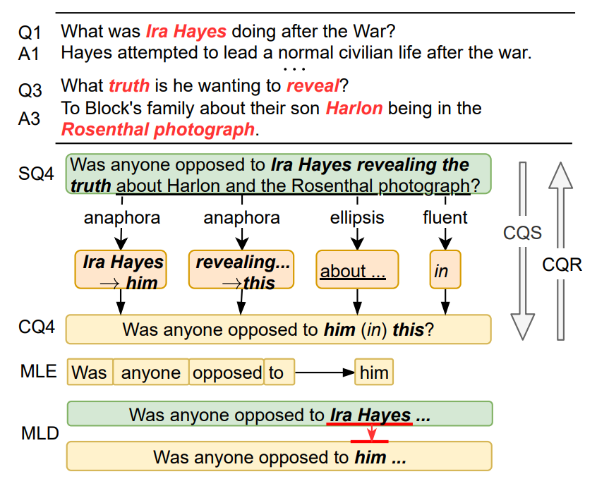
问题描述
Conversational Question Simplification（CQS）：
给定对话上下文和一个问题，CQS目标是将该问题转换成对话问题
Conversational Question Rewriting（CQR）：
CQS的逆问题，对应的方法可以用于处理CQS问题，但受限于maximum likelihood estimation（MLE）的目标，无法集中到关键的token上

Slide 5
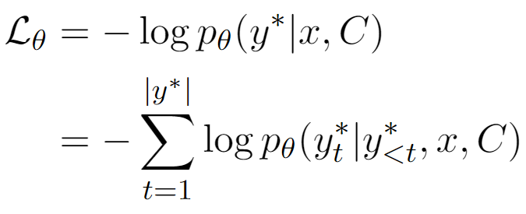
Maximum likelihood estimation
把CQS问题看作一个以θ做参数的条件序列生成过程，并且使用MLE进行优化
MLE很容易专注于容易的token上，也就是原问题和目标问题相同的token

Slide 6
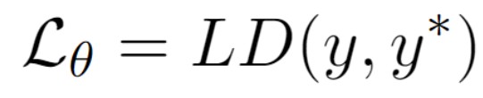
Minimum Levenshtein distance
Levenshtein距离也就是编辑距离，是指两个句子之间经过最少几次的删除、修改和插入操作可以变成相同的句子
可以重点关注句子之间不同的地方，但该距离是离散值不可微

Slide 7
2
本文方法

Slide 8
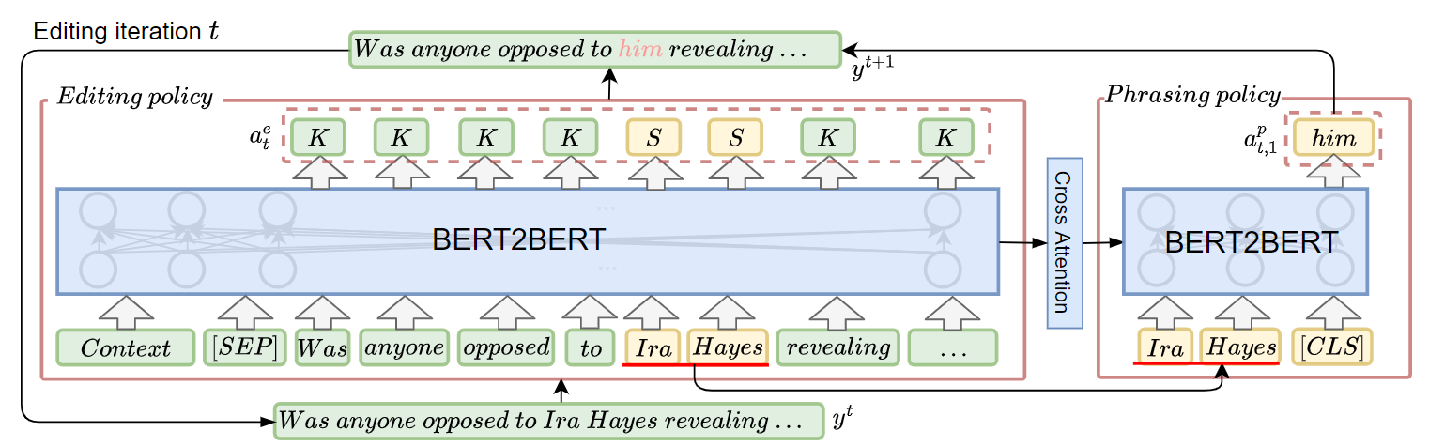
RISE
Reinforcement Iterative Sequence Editing（RISE），用于优化前文的MLD距离
将优化MLD的的过程分为两个Markov Decision Process（MDP），分别是editing MDP和phrasing MDP
editing MDP用于预测每个单词的标签，phrasing MDP用于预测替换或者插入什么单词

Slide 9
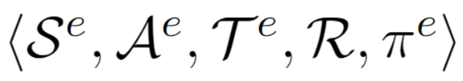


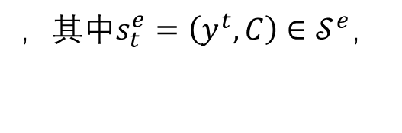
editing MDP
该网络对输入的句子中每个单词预测标签，分别是“K”保留、“D”删除、“I”插入和“S”替换
editing MDP建模为
，其中$s_{t}^{e}=\left(y^{t},C\right)∈𝒮^{e}$，
，转移函数$𝒯^{e}$是确定的，$r_{t}∈ℛ$是奖励函数
当预测到多个“S”或“I”时就会转到phrasing MDP

Slide 10


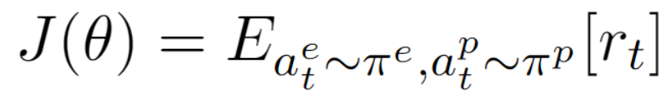
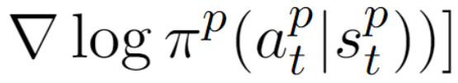

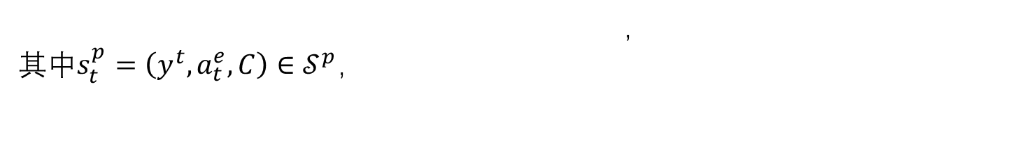
phrasing MDP
该网络输入预测为“S”或者“I”的词组，预测替换或者插入的词组
phrasing MDP建模为
，
其中$s_{t}^{p}=\left(y^{t},a_{t}^{e},C\right)∈𝒮^{p}，$
转移函数$𝒯^{e}$是确定的，$r_{t}∈ℛ$是奖励函数
RISE目标最大化期望收益，定义如下
θ是模型参数，通过策略梯度方法优化

Slide 11
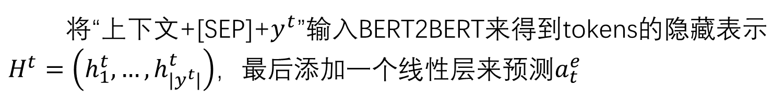
策略网络
将“上下文+[SEP]+$y^{t}$”输入BERT2BERT来得到tokens的隐藏表示
$H^{t}=\left(h_{1}^{t},…,h_{|y^{t}|}^{t}\right)$，最后添加一个线性层来预测$a_{t}^{e}$

Slide 12

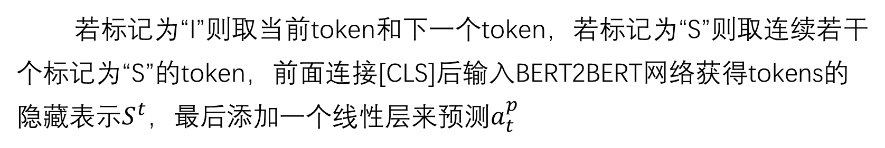
策略网络
若标记为“I”则取当前token和下一个token，若标记为“S”则取连续若干个标记为“S”的token，前面连接[CLS]后输入BERT2BERT网络获得tokens的隐藏表示$S^{t}$，最后添加一个线性层来预测$a_{t}^{p}$

Slide 13
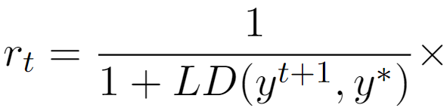
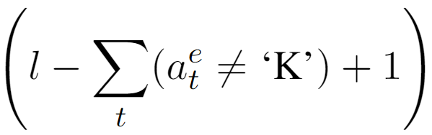

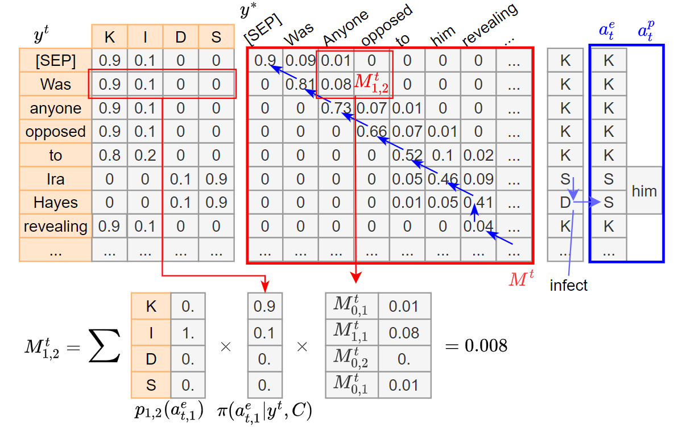
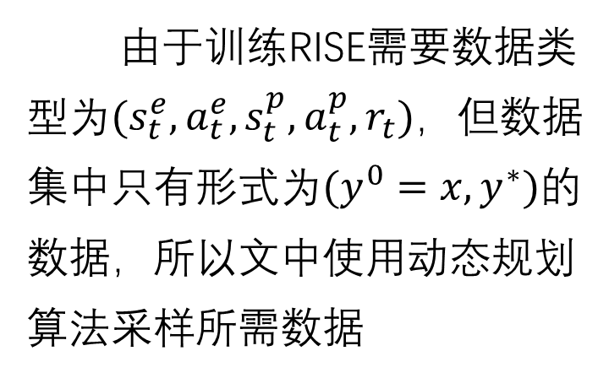
其他
奖励的设置如下式
由于训练RISE需要数据类型为$(s_{t}^{e},a_{t}^{e},s_{t}^{p},a_{t}^{p},r_{t})$，但数据集中只有形式为$(y^{0}=x,y^{∗})$的数据，所以文中使用动态规划算法采样所需数据

Slide 14
3
实验结果

Slide 15
实验设置
对比算法：
Origin：不做操作，直接使用输入当做输出结果
Rule：采用两个简单规则模仿对话特征：指代和省略
QGDiv：使用RoBERTa和波束搜索生成
Trans++：预测一些词分布，在生成token时将它们结合起来生成最终的词分布
QuerySim：采用GPT-2模型生成对话问题
评价指标：
BLUE-1、BLUE-2、BLUE-3、BLUE-4和ROUGE-L评价生成结果和目标句子之间单词重叠量，CIDEr衡量缺少重要信息的程度
数据集：
CANARD：30k左右样本，用作训练和评估
CAsT：479样本，用作测试

Slide 16
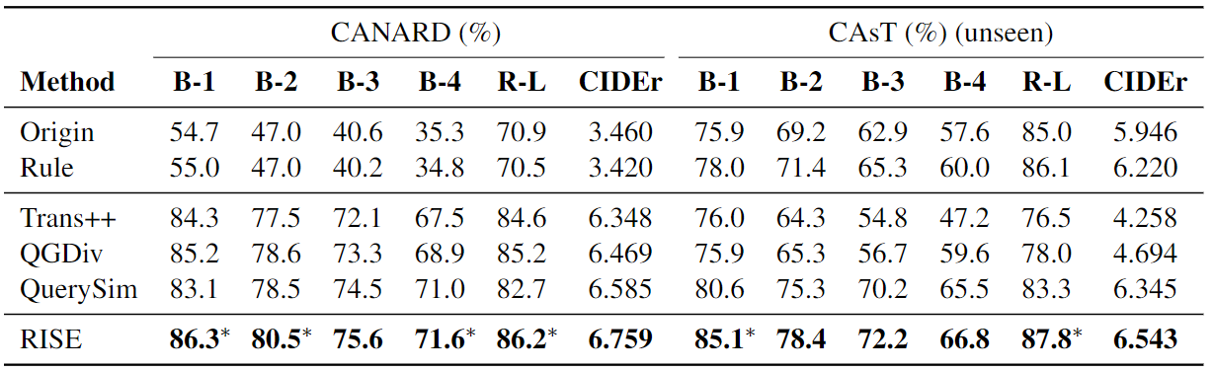
实验结果

Slide 17
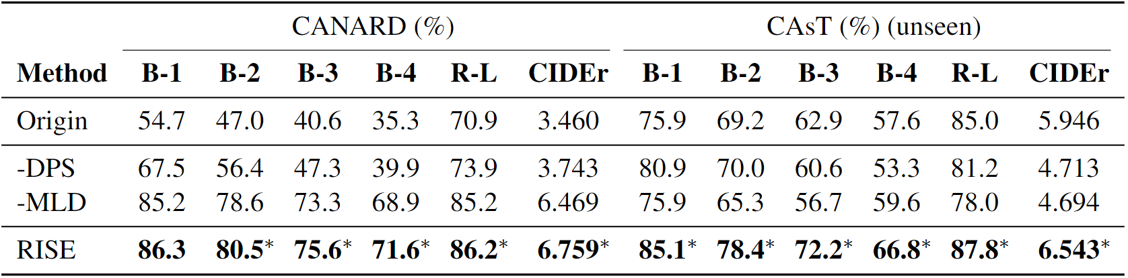
消融实验
-DPS：不用动态规划采样，使用ε贪心（ε=0.2）采样
-MLD：优化目标从MLD变为MLE
可以看出：
MLD泛化性优于MLE
DPS可以更好的探索，并且减少不必要的改变（RISE中有10%的非“K“标签而-DPS有22%）

Slide 18
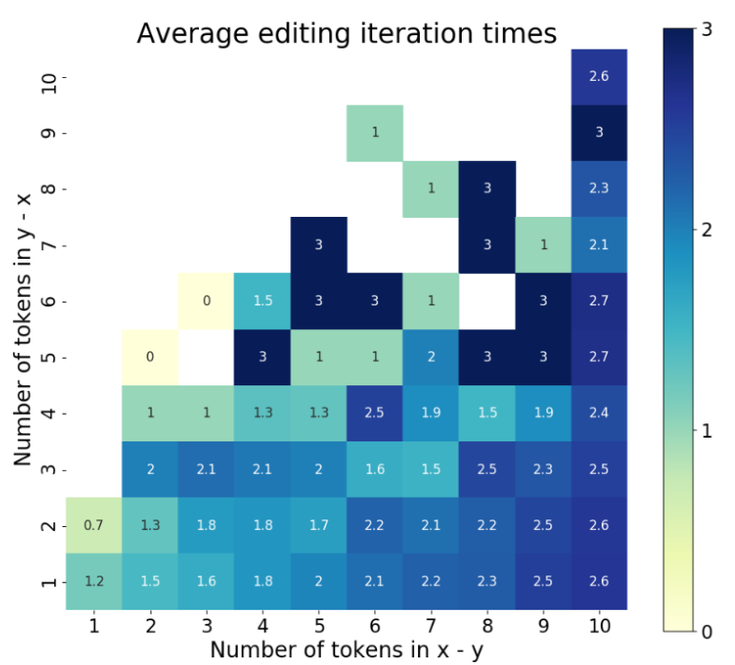
编辑迭代
RISE编辑过程不是一次结束，而是多次迭代得到最终结果
RISE在第一次迭代中BLUE-4评分只有70.5%，但是在第二次可以达到71.5%，第三次可以达到71.6%
越多编辑不代表越好，5%样本随着编辑次数越多BLUE-4评分越差
where did humphrey lyttelton go to school at?
where did he go to school at?
where did he go to school?
1
2

Slide 19
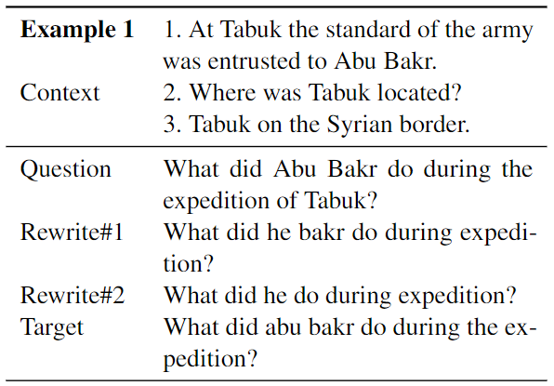
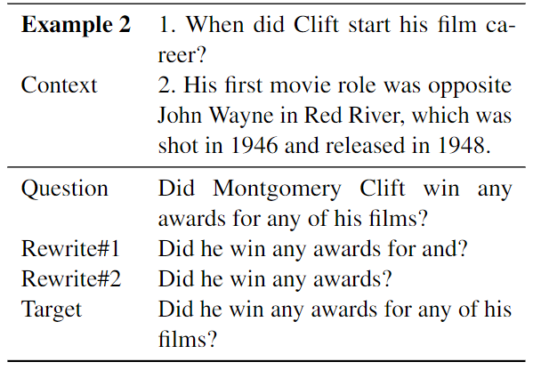
样例

Slide 20
4
总结

Slide 21
总结
作者为了改进MLE不会专注于需要改变的token上，提出了优化MLD的目标
基于MLD是离散值无法直接优化而提出了RISE框架
提出了基于动态规划采样的策略并展示出优异的性能
实验结果展示了本文算法的性能和鲁棒性
RISE的局限性在于算法可能会无法决定何时停止编辑过程而导致丢失必要的信息

Slide 22
Thanks For Listening

